Slide 1


Projet drone
Louahadj Narimane
Festal Clément
Dottel Gael

Slide 2
Plan de la présentation
Origine du Projet
Gestion du Projet
Définition des fonctions souhaitée , Choix des technologie , Planning des tâches
Réalisation Technique
Carte électronique
Application Android
Traitement des données
Maquette
FPGA Arcade
Conclusion

Slide 3

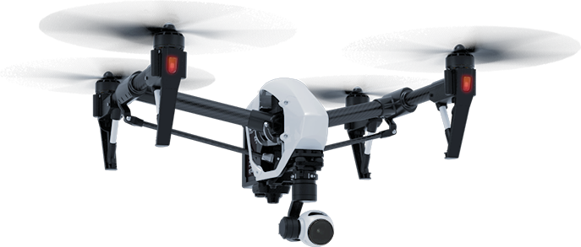
Origine du projet
Motivation de base :
Système autonome
Challenge
Drone quadricoptère !
Restrictions sécuritaires :
Pas de possibilité de vol

Slide 4
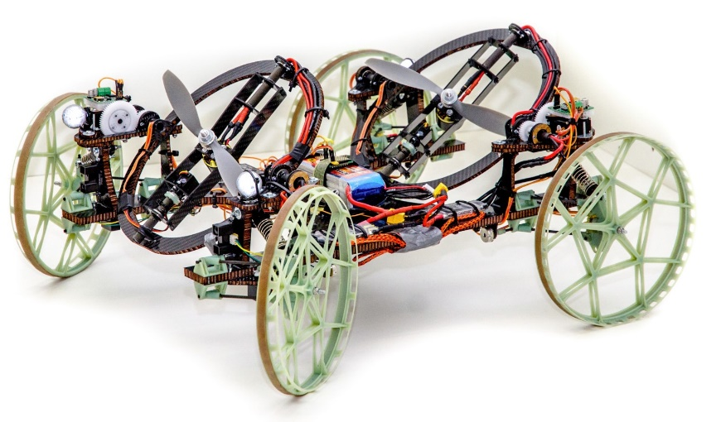
Origine du projet
Évolution du projet :
Drone qui monte sur le murs !
Propulsion par hélice.
Un modèle pour la version finale :
Vertigo, le Drone sponsorisé par Disney en développement à Polytechnique Zurich.

Slide 5
Gestion du projet
Ière étape : Diagramme fonctionnel

Slide 6
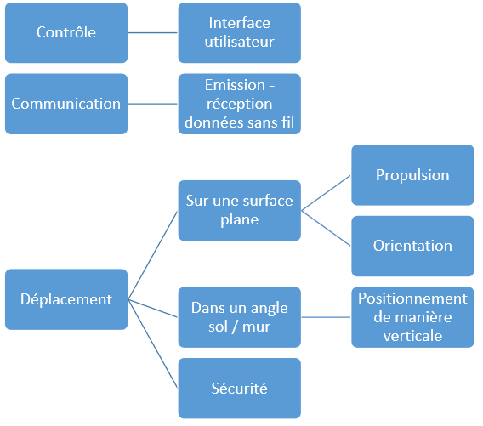
GESTION DU PROJET

Slide 7
GESTION DU PROJET
FP1 Contrôler : Créer les commandes de l’utilisateur
FP2 Communiquer : Envoyer et recevoir les commandes de l’utilisateur
FP3 Traiter : Effectuer les commandes de l’utilisateur
FC1 Autonomie énergétique
FC2 Distance opérationnelle (portée de contrôle)
FC3 Résistance à la pression
FC4 Compenser la gravité (sur une surface verticale)
FC5 Se plaquer au mur (sur une surface verticale)
FC6 Respect des normes écologiques
FC7 Propulsion par hélice
FC8 Smartphone Android (disposant de tous les technologies standards de communication, WiFi, Bluetooth)

Slide 8
Gestion du projet
IIème étape : Choix des technologies.
Hélices
Batterie Li-po
Roues
Raspberry pi
Application Android

Slide 9
Gestion du projet
IIIème étape : Choix des composants
Dimensionnement moteur et hélice

Slide 10
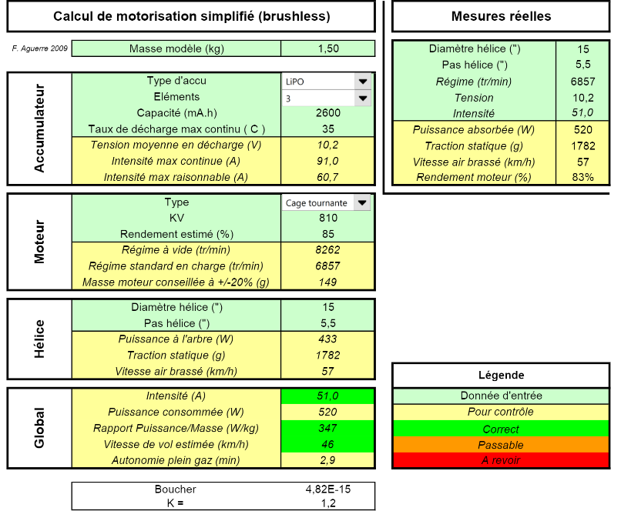

Slide 11
Gestion du projet
IVème étape : Découpage du projet en tâche

Slide 12
Gestion du projet
4 tâches principales
Carte électronique
Application Android
Traitement de données
Prototype mécanique

Slide 13
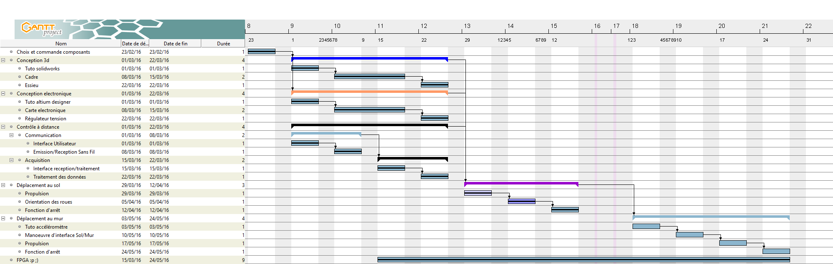

Slide 14
Réalisation technique : Carte électronique
Motivations
Centraliser et faciliter le montage.
Résoudre les problèmes plus facilement.
Objet mobile donc nécessité de tout fixer.
Eviter les câbles et donc risque de débranchement.

Slide 15

Réalisation technique : Carte électronique
Problèmes rencontrés
La distance entre les pistes.
Les Vias.
Taille des trous.
Composants aux formes exotiques.
Altium Designer.
Mais au final, ON A REUSSI !!

Slide 16

Réalisation technique : Application Android
Une nécessité : Commander le drone à distance
Une solution possible : L’application Android
But : Contrôler le robot à distance

Slide 17
Réalisation technique : Application Android
Interface de l’application : ressources + onCreate
Facilité de changement du drone avec l’adresse IP
Problème : envoyer un paquet (UDP) périodiquement
Solution : utiliser de nombreux threads
Gestion des interruptions pour assurer le fonctionnement

Slide 18

Réalisation technique : Traitement de données
Le Python, on aime ou on aime pas.
Inconvénient principal :
Un nouveau langage à apprendre…
Exécution plutôt lente… (langage interprété)
Avantages principaux :
Des bibliothèques très fournis !
Un nouveau langage à apprendre !

Slide 19
Réalisation technique : Traitement de données
Un algorithme qui reste simple.
Utilisation de structures de bases
Listes, Tableaux …
Peu de fonctions.
Initialisation et corps de boucle :
Initialisation de variables pour permettre un usage plus haut niveau.
Mise à jour de variable à chaque tour de boucle en fonction des donnée reçues.

Slide 20
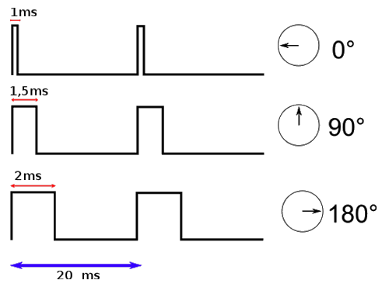
Réalisation technique : Traitement de données
Génération de PWM
Utilisation de la Bibliothèque GPIO (à trouver : le vrai nom)
Initialisation des ports simple
Mise-à-jour aisée du Duty_cycle
La convention PWM pour les moteurs d’aéromodélisme et servomoteurs
Fréquence de 50 Hz
Duty_cycle de 5 à 10 %

Slide 21
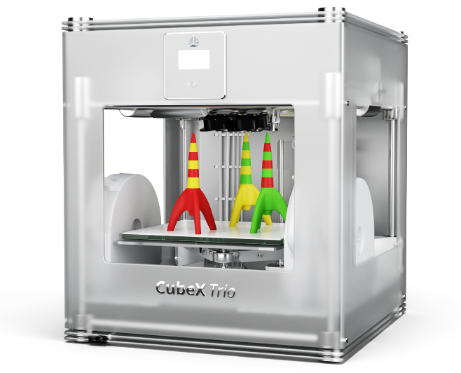
Réalisation technique : prototype mécanique
Conception théorique : utilisation de l’imprimante 3D
Première maquette dessinée… Quelques bonnes idées.
Modèle très simple sous SolidWorks.
Changement de plan !
Plastique plutôt cher.
Lent et peu flexible.

Slide 22
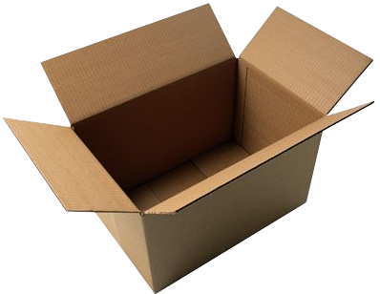
Réalisation technique : prototype mécanique
Passage à un matériau plus noble : le Carton …
Haute flexibilité et facilité d’utilisation
Matériau léger et plutôt résistant aux choc
… Qui nous reste seulement utile en prototypage.
Peu résistant à la flexion
Absorption d’énergie et aléa dans le mouvement

Slide 23
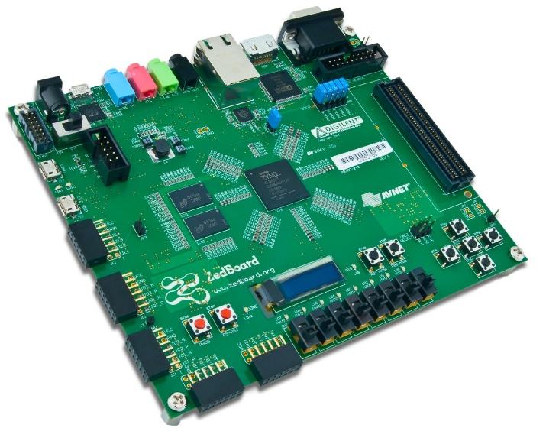
FPGA Arcade
Diviseur d’horloge : 100MHz -> 25MHz.
L’horloge de la carte Zedbord est cadencée à 100MHz.
Fréquence de fonctionnement de la console : 25 MHz.
Implémentation sur la carte.
Modification du fichier de contraintes.
Lecture de la documentation.

Slide 24
FPGA Arcade
Machine à état de l’encodeur rotatif
Déplacement de la raquette.
Deux signaux définis activés suivant le signe du déphasage entre QA et QB.
Machine à état du Game Manager
Gestion de la sélection du jeu (Pong ou Casse-Briques).
Machine à état de gestion des différentes phases du jeu.
Pause, victoire et défaite.
Gestion d’un obstacle mobile

Slide 25
Conclusion
État des lieux
FPGA Arcade
La sélection du jeu fonctionne.
Le mode pause et reset.
Ecran victoire et défaite.

Slide 26
Conclusion
État des lieux
Projet Drone
Partie électronique complète
Communication fonctionnelle
Prototype mécanique opérationnel
Déplacement au sol fonctionnel

Slide 27
Conclusion
Avenir du Projet
Établissement des fonctions pour monter au mur
Prototypage plus solide et aux normes de sécurité

Slide 28
Merci de votre attention
Des questions ?

